Slide 1
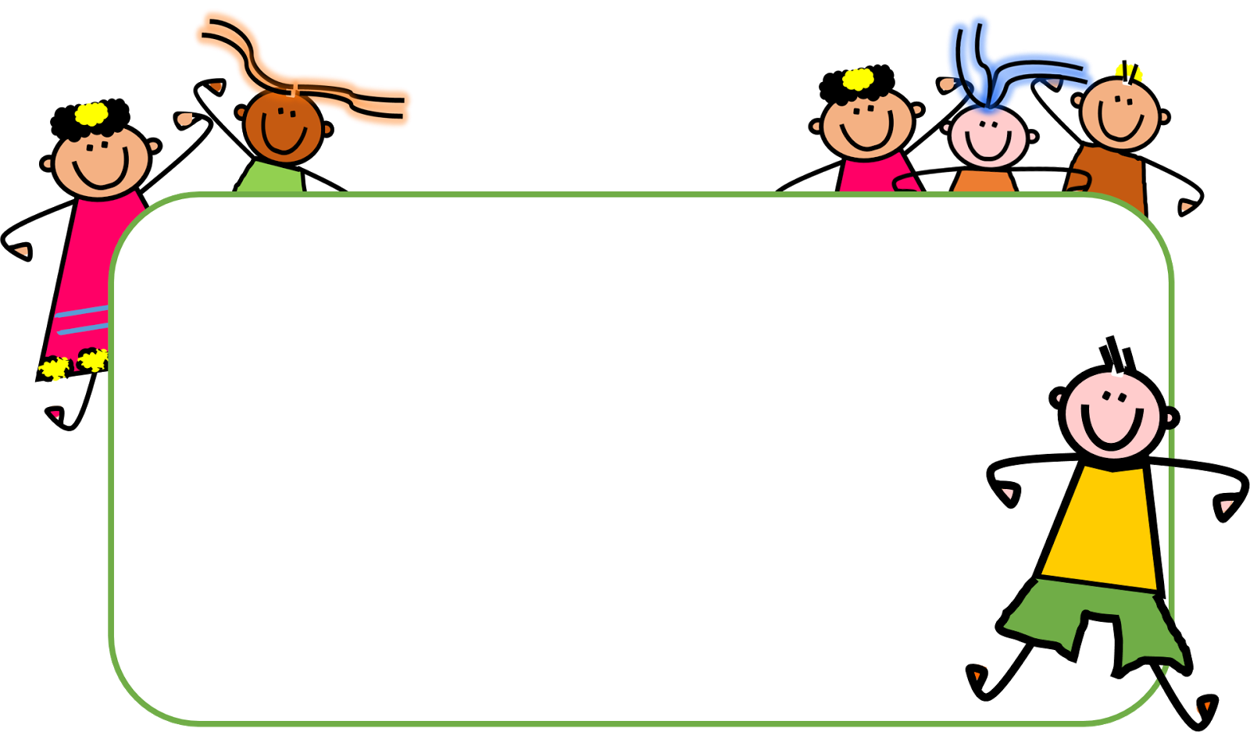
CHÀO MỪNG QUÝ THẦY CÔ VÀ CÁC EM
Môn: Toán Lớp: 3A1
Giáo viên: NGUYỄN TRÀ GIANG

Slide 2

Thứ ba ngày 22 tháng 9 năm 2020
Toán
Ôn tập về giải toán
1. Hai năm trước đây số dân của một xã là 5236 người, năm ngoái số dân của xã tăng thêm 87 người, năm nay tăng thêm 75 người. Tính số dân của xã năm nay.
Tóm tắt:
Bài giải:
5236 người
87 người
75 người
(Cách 1)
Số dân tăng thêm năm ngoái là:
5236 + 87 = 5323(người)
Số dân năm nay là:
5323 + 75 = 5398(người)
Đáp số : 5398 người.
(Cách 2)
Số dân tăng sau 2 năm là:
87 + 75 = 162 (người)
Số dân năm nay là:
5236 + 162 = 5398 (người)
Đáp số: 5398 người.
? Người

Slide 3
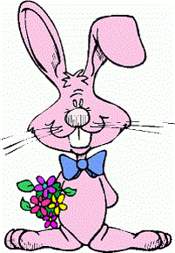
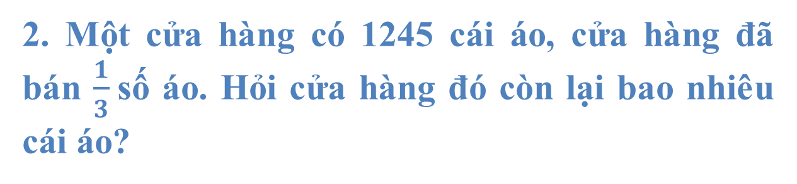
Thứ ba ngày 22 tháng 9 năm 2020
Toán
Ôn tập về giải toán
2. Một cửa hàng có 1245 cái áo, cửa hàng đã bán $\frac{1}{3}$số áo. Hỏi cửa hàng đó còn lại bao nhiêu cái áo?
Tóm tắt:
Bài giải: (Cách 2)
Số cái áo cửa hàng đã bán là:
1245 : 3 = 415(cái)
Số cái áo cửa hàng còn lại là:
415 x (3 – 1) = 830 (cái)
Đáp số: 830 cái.
Bài giải: (Cách 1)
Số cái áo cửa hàng đã bán là:
1245 : 3 = 415(cái)
Số cái áo cửa hàng còn lại là:
1245 - 415 = 830 (cái)
Đáp số: 830 cái.
1245 cái áo
Ðã bán
? Cái áo

Slide 4
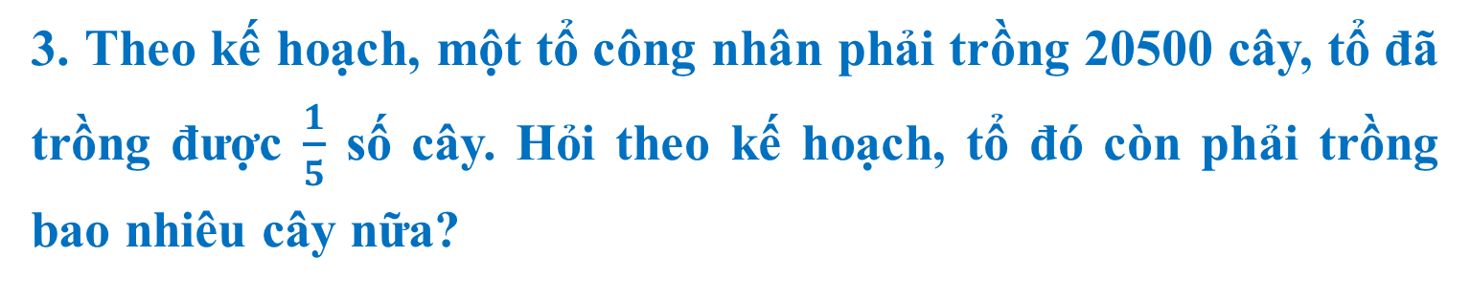
Thứ ba ngày 22 tháng 9 năm 2020
Toán
Ôn tập về giải toán
3. Theo kế hoạch, một tổ công nhân phải trồng 20500 cây, tổ đã trồng được $\frac{1}{5}$ số cây. Hỏi theo kế hoạch, tổ đó còn phải trồng bao nhiêu cây nữa?
Tóm tắt:
20500 cây
Ðã trồng
? Cây

Slide 5
Tóm tắt:
20500 cây
Ðã trồng
? Cây
Bài giải:
(Cách 1)
Số cây tổ công nhân đã trồng là:
20500 : 5 = 4100 (cây)
Số cây còn lại tổ công nhân phải trồng là:
20500 - 4100 = 16400 (cây)
Đáp số: 16400 cây.
(Cách 2)
Số cây tổ công nhân đã trồng là:
20500 : 5 = 4100(cây)
Số cây còn lại tổ công nhân phải trồng là:
4100 : (5 -1) = 16400(cây)
Đáp số: 16400 cây.

Slide 6


Trò chơi: Bí mật trong quả bóng
CÂU
HỎI ?

Slide 7

Trò chơi: Bí mật trong quả bóng
1
3
2
4
Chọn bóng

Slide 8
Câu 1
12 : 3 x 5 = 4 x 5
= 20
Đúng
MỞ
ĐA

Slide 9
Câu 2
40 : 4 x 2 = 40 : 8
= 5
Sai
MỞ
ĐA

Slide 10
Câu 3
24 : (3 x 2) = 24 : 6
= 4
Đúng
MỞ
ĐA

Slide 11
Câu 4
15 – 5 x 3 = 10 x 3
= 30
Sai
MỞ
ĐA

Slide 12

DẶN DÒ:
- Xem lại bài.
- Chuẩn bị bài “Ôn tập về giải toán” (tiếp theo).

Slide 13

Kính chúc quý thầy cô thật nhiều sức khỏe!
Chúc các em học tốt!

